Slide 1

VibeCheck
Tái dựng AXon & Sản sinh Best Practice ngay trong quá trình vibe code
Vibe Code Challenge — 2 Tuần
Backend: Trang, Hoàng Anh
Frontend: Nga, Uy, Hoàng

Slide 2


AXon: Ứng dụng Nội bộ Chia sẻ Best Practice
Best Practice (BP) là gì?
Mục tiêu cuộc thi
Một BP là file/link đóng gói: skill, MCP, rule, workflow, hooks, agentic (ví dụ n8n)... giúp tự động hoá hoặc chuẩn hoá công việc cụ thể.
Vibe code lại AXon trong 2 tuần. Trọng tâm chính là sản sinh ra các BPs mới trong quá trình xây dựng, tạo artifact thực tiễn.

Slide 3
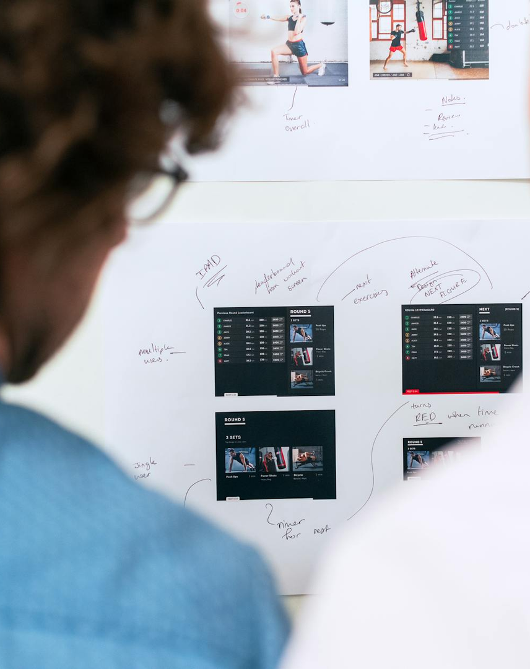
superpower-custom
Bản Custom Tối Ưu Cho Cline & Gauss Model
Bối cảnh Dựa trên obra/superpowers, tuỳ biến riêng để hoạt động mượt mà với extension Cline trên VSCode. Hỗ trợ Model Cục bộ Tích hợp và khai thác AI nội bộ của công ty (Mô hình GaussO3 và GaussO4). Nền tảng đóng gói Kho lưu trữ đóng gói các skill, workflow, rule... giải quyết bài toán vibe coding nhanh chóng.

Slide 4



Kiến Trúc Agentic Trong superpower-custom
Mô hình hoạt động phân đôi đặc quyền (Asymmetric Delegation)
Main Agent
Read-only Subagents
Thực thể điều phối chính. Được cấp quyền viết code và thực thi các dòng lệnh quan trọng trên Terminal thông qua Cline.
Được phái đi song song chỉ để đọc file, khảo sát ngữ cảnh và mã nguồn. Không có quyền thay đổi hệ thống.

Slide 5
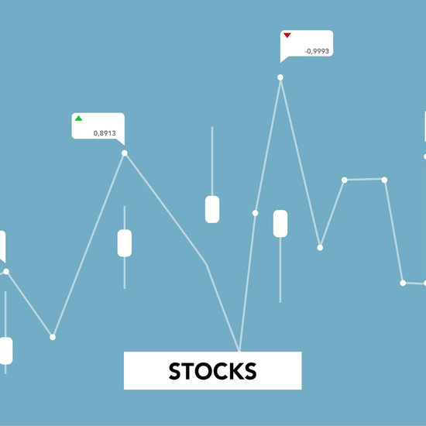
Hệ Sinh Thái Resource
Cấu trúc BP chuẩn hóa của repo bao gồm:
/rules
/workflows
Bootstrap cấu hình (ví dụ: using-superpowers)
Chuỗi tác vụ workflow như slash commands.
/skills
/docs
Kho 13 kỹ năng chuyên biệt (debugging, planning) nạp on-demand.
Kho lưu trữ thiết kế (Specs) và kế hoạch thực thi (Plans).

Slide 6


Trigger & Cơ Chế Nạp Kỹ Năng Thông Minh
Khởi động mặc định
On-demand Activation
Mỗi phiên làm việc, Agent luôn tự động load tập tin using-superpowers. Tạo nền tảng ban đầu để agent "hiểu mình là ai".
Hệ thống quét prompt. Nếu nội dung khớp ≥1% mô tả của một skill riêng biệt, agent tự động tải tập lệnh chuyên sâu và cài đặt luồng xử lý mới.

Slide 7



Quy Trình Vibe Code Kỷ Luật
Triết lý: TDD • Systematic over Ad-hoc • Evidence over Claims
/brainstorm
/write-plan
/execute-plan
Chốt Spec
Chia Task Nhỏ
Thực Thi + Checkpoint

Slide 8


Áp Dụng Thực Tiễn
Sửa Bug Hệ Thống
Chạy systematic-debugging truy nguyên root cause, theo sau bởi verification-before-completion.
Nghiên Cứu Đa Tuyến
Sử dụng dispatching-parallel-agents kích hoạt đọc file song song trên toàn codebase.
Đóng Gói BP & Cống Hiến
Tạo file qua trình creating-skills để hoàn thiện artifact và chia sẻ lên hệ thống AXon.

Slide 9







QUY TRÌNH
Làm việc có kỷ luật
Triết lý: TDD · Systematic over Ad-hoc · Evidence over Claims
/brainstorm
/write-plan
/execute-plan
Chốt Spec
Chia Task nhỏ
Thực thi + Checkpoint
Thiết kế
Thực thi
Chất lượng
• brainstorming • writing-plans
• creating-feature-branch • test-driven-development • subagent-driven-dev • executing-plans
• systematic-debugging • code-review • verification • finishing-branch

Slide 10





ỨNG DỤNG THỰC TẾ
Tình huống sử dụng
Tính năng mới
Sửa bug
/brainstorm → /write-plan → creating-feature-branch → TDD
systematic-debugging (tìm root cause) → verification-before-completion
Nghiên cứu song song
Trước khi merge
dispatching-parallel-agents — nhiều subagent read-only chạy đồng thời
requesting/receiving-code-review → finishing-a-development-branch
Đóng gói kinh nghiệm → Nộp cuộc thi
creating-skills / creating-rules / creating-workflows / creating-hooks → sản sinh Best Practice ngay trong quá trình build

Slide 11






Tổng kết
superpower-custom giúp đội VibeCheck vibe code AXon một cách có kỷ luật — mỗi dòng code đều sinh ra Best Practice tái sử dụng
13 Skills
Agent + Subagents
TDD + Review
Nạp on-demand, tiết kiệm context window
Main viết code, Sub đọc file song song
Systematic, evidence-based coding
Team VibeCheck — Trang · Hoàng Anh · Nga · Uy · Hoàng

